Slide 1
Zasady prowadzenia dziennika lekcyjnego

Slide 2
ZADANIA DLA WYCHOWAWCY
Wychowawca klasy prowadzi dziennik lekcyjny, w którym dokumentuje sie przebieg nauczania w danym roku szkolnym.
Do dziennika lekcyjnego wychowawca do 15 września wpisuje w porządku alfabetycznym nazwiska i imiona uczniów, daty i miejsca urodzenia oraz adresy ich zamieszkania, imiona i nazwiska rodziców (prawnych opiekunów) i adresy ich zamieszkania, a także tygodniowy plan zajęć edukacyjnych, a także imiona i nazwiska nauczycieli prowadzących poszczególne zajęcia edukacyjne.

Slide 3
ZADANIA DLA NAUCZYCIELA
Każdy nauczyciel na początku prowadzonych przez siebie zajęć dydaktyczno-wychowawczych (opiekuńczych) osobiście sprawdza i odnotowuje w dzienniku lekcyjnym obecność uczniów na zajęciach. W trakcie trwania zajęć wpisuje temat
przeprowadzanych zajęć, w razie potrzeby odnotowuje ważniejsze zdarzenia z przebiegu zajęć (np. apel, alarm p.poż itp.) i składa podpis, który jest potwierdzeniem przeprowadzonych zajęć i stwierdzeniem obecności nauczyciela na zajęciach.

Slide 4
OCENY
W dzienniku odnotowuje sie oceny uzyskane przez uczniów z poszczególnych zajęć
edukacyjnych; oceny cząstkowe wpisuje sie systematycznie i za różne formy aktywności (np. ustne odpowiedzi, prace domowe, prace pisemne- prace klasowe zawsze na czerwono!!!

Slide 5
ZADANIA DLA WYCHOWAWCY-c.d
Każdy wychowawca jest odpowiedzialny za prowadzenie dziennika swojej klasy. W tym celu zawsze pod koniec miesiąca przegląda wpisy innych nauczycieli i dołącza kartkę z informacją dla nich, np.
Bardzo proszę o uzupełnienie:
Każdy nauczyciel powinien jak najszybciej umieścić wskazane poprawki
j.polski | 13.09 | Podpis
biologia | 16.09 | Brak nr lekcji
historia | 24.09 | Brak tematu

Slide 6
FREKWENCJA
Wychowawca do 10 każdego miesiąca dokonuje obliczenia frekwencji uczniów swojej klasy za cały poprzedni miesiąc;

Slide 7
ZACHOWANIE

Slide 8
BARDZO PROSZĘ O WPISANIE SWOICH PROPOZYCJI ZACHOWANIA
Zachowanie uczniów klasy II gim- II półrocze 2013/2014
Dziękuję
1 | Barna Patrycja | j.polski | j.angielski | matemat | przyroda | historia | technika | wych. w rodz | wf
2 | Dobrowolski Damian
3 | Grzesiak Robert
4 | Harasimowicz Karolina
5 | Kaczmarek Patryk
6 | Kłys Przemysław
7 | Kragiel Zuzanna
8 | Łopacki Bartosz

Slide 9
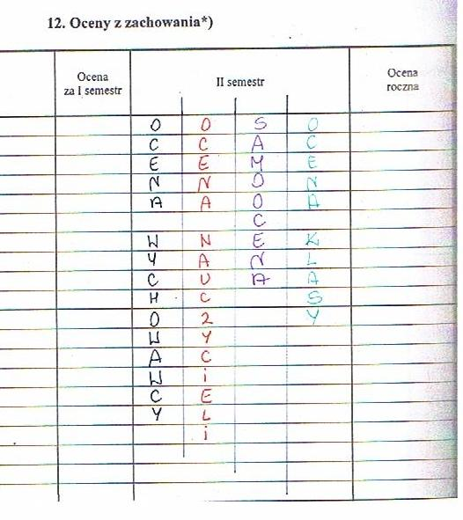

Slide 10
OCENY Z PRZEDMIOTÓW

Slide 11
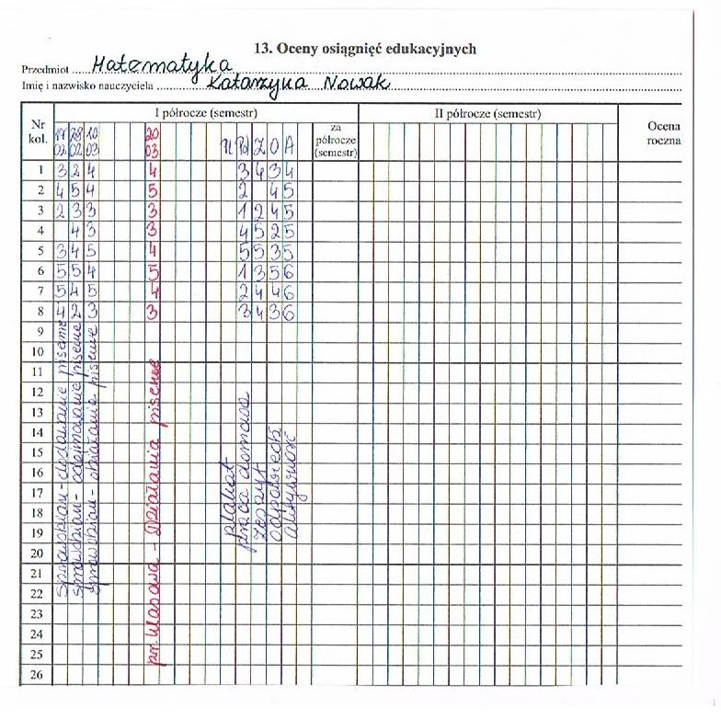

Slide 12
W dzienniku lekcyjnym nie mogą znajdować się zapisy tematów zajęć typu:
„Powtórzenie materiału”, „Praca klasowa”, „Sprawdzian wiadomości”, „Zajęcia
własne”, „Obliczenia” itp.
Z tematu zajęć musi bowiem wynikać czego dotyczyła treść prowadzonych zajęć;

Slide 13
RODZICE

Slide 14
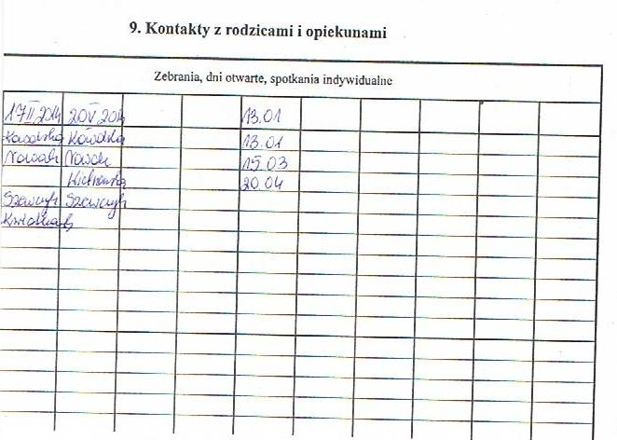

Slide 15
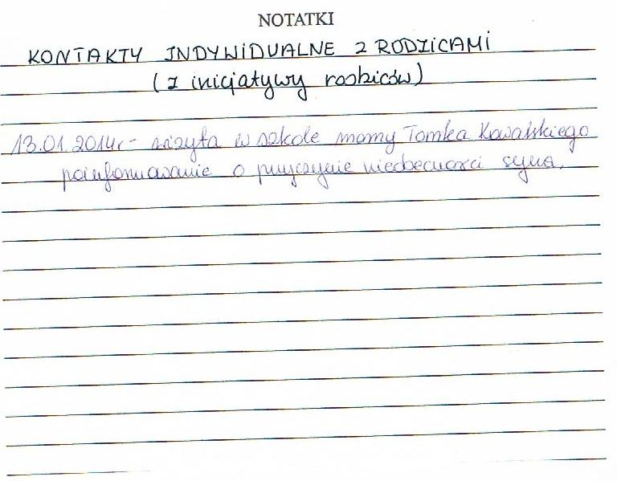

Slide 16
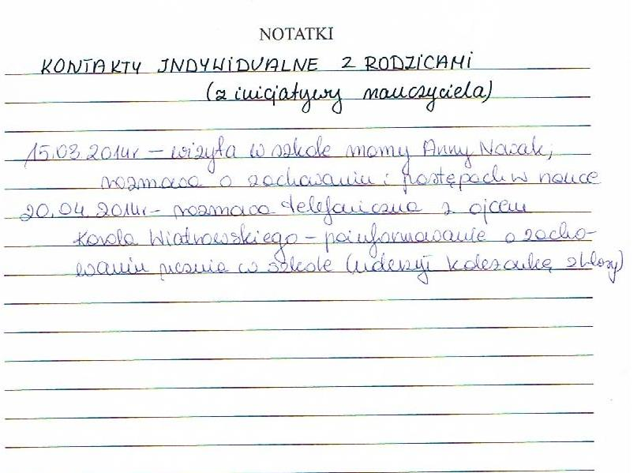

Slide 17
WAŻNE
Wszystkie sprostowania w dzienniku lekcyjnym dokonuje osoba, która popełniła dany błąd lub dyrektor szkoły; sprostowań dokonuje sie przez skreślenie kolorem czerwonym nieprawidłowego zapisu i czytelne wpisanie nad skreślonymi wyrazami właściwych danych, daty i czytelnego podpisu.
Nie wolno stosować korektora!!!

